Slide 1
“编程能力”不是听会的、也不是看会的、而是动手动脑练会的！

Slide 2


达则兼济天下！
穷则宇宙崩塌！

Slide 3
第2章 程序设计初步
主讲教师：林春雨
计算机与信息技术学院
cylin@bjtu.edu.cn

Slide 4
教学目标
了解C语言程序的基本结构
掌握基本的数据类型
会定义变量并了解变量在内存的存放
会使用各种运算符进行计算，编写运算表达式
使用输入输出函数输入输出数据，编写出简单的程序
C语言程序设计

Slide 5
主要内容
2.1 程序的基本结构
2.2 基本概念
2.3 数据类型
2.4 运算符与表达式
2.5 数据类型的转换
2.6 数据的输出和输入
2.7 数学函数
2.1 程序的基本结构
2.2 基本概念
2.3 数据类型
2.4 运算符与表达式
2.5 数据类型的转换
2.6 数据的输出和输入
2.7 数学函数
C语言程序设计

Slide 6
例2.1.1：简单C程序helloworld.c
/*程序名： helloworld.c */
/*功能：在屏幕上输出一行文本*/
#include <stdio.h> /*文件包含 */
void main( ) /*主函数 */
{ /*函数体开始*/
printf (“Hello world!\n”); /*输出语句 */
} /*函数体结束*/
C语言程序设计
Notes:
文件包含是一个预编译命令，用于告诉编译程序在本程序中包含标准输入/输出库的有关信息。许多C原程序的开始都包含这一行。
C语言提供了丰富的函数库，用现成的库函数来组装程序是程序设计中最快捷方便的方法。

Slide 7
简单C程序的基本结构
用户定义的子函数
注释
预编译命令
主函数
每一个C程序都必
须包含一个main函数
int sub(int x,int y)
{
变量定义
<程序体>
}
void main( )
{
变量定义
<程序体>
}
void main( )
{
变量定义
<程序体>
}
主函数
C语言程序设计
Notes:
每一个C程序，不论大小如何，都是由函数和变量组成。
预编译命令，用于告诉编译程序在本程序中饱含标准输入/输出库的有关信息。
宏定义是C提供的三种预处理功能的其中一种，这三种预处理包括：宏定义、文件包含、条件编译
在前面的例中，函数的名字为main。一般而言，可以给函数任意命名，但main是一个特殊的函数名，每一个程序都从main函数开始执行。这意味着每一个程序都必须包含一个main函数。Main函数通常能够都要调用其它函数来协助其完成某些工作。被调用的函数有些是程序员自己写的，有些则由系统函数库提供。C语言提供了丰富的函数库，用现成的函数库来组装程序是程序设计中最快捷方便的方法。但是，在实际开发中处理的问题千变万化，现有的函数库往往不能满足需要，这时就要自己来设计完成所需功能的函数。
在函数之间进行数据通信的一种方法是让调用函数向被调用函数提供一串叫做参数的值。
设计函数的基本方法是从主函数开始，按调用关系，自顶向下地进行。体现了自顶向下的结构化程序设计方法

Slide 8
函数是C语言程序的基本单位。
{ }是函数开始和结束的标志，不可省。
每个C程序必须有一个主函数main，是C程序执行的开始点，与main函数的位置无关。
函数由语句构成，每个C语句以“;”结束。
每条语句都要符合规定的语法格式，并具有特定的功能。
使用标准库函数时应在程序开头包含库函数定义。如：#include <stdio.h>
C语言程序设计

Slide 9
程序注释增加程序可读
  注释对编译和运行不起作用。
  一般在行的最右侧或在被注释行之上单独成行。
  /* 注释内容可以多行*/ 可以在任何位置
  // 在行末，有的编译器不支持
C语言程序设计

Slide 10
/*程序名：2_1_2.cpp*/
/*功能：计算两个整数的和并输出结果*/
#include <stdio.h>
int add(int x,int y)
{
int z;
z = x + y;
return z;
}
void main()
{
int i1, i2, sum;
printf("请输入两个整数：");
scanf("%d,%d", &i1, &i2);
sum=add(i1,i2）;
printf("sum=%d\n", sum);
}
例2.1.2：
计算两个整数的和
C语言程序设计

Slide 11
主要内容
2.1 程序的基本结构
2.2 基本概念
2.3 数据类型
2.4 运算符与表达式
2.5 数据类型的转换
2.6 数据的输出和输入
2.7 数学函数
2.1 程序的基本结构
2.2 基本概念
2.3 数据类型
2.4 运算符与表达式
2.5 数据类型的转换
2.6 数据的输出和输入
2.7 数学函数
C语言程序设计

Slide 12
基本字符
C语言是基本字符的序列。基本字符包括：
  数字（0～9）
  大小写字母（a～z，A～Z）
  其他一些可打印（显示）字符：如标点符号、运算符号、括号等
  特殊字符：空格、换行、制表符（空白字符，起分隔作用，增删空白一般不影响程序的意义）
☆程序中出现非基本序列字符集中的字符（双引号内除外）为非法字符，编译过程不能通过；
C语言程序设计

Slide 13
标识符
程序中的名字（描述对象）称为标识符
如变量名（s,a,b,c）、 函数名（add, main）等；
标识符分用户定义的标识符和系统预定义的标识符
用户定义的如s,a,b,c;
系统定义的如标准函数名printf，用户不得使用；
形式：字母或数字组成的连续序列，字母（下划线“_”看作字母）开头（即以字母开头，后跟字母或数字）。
标识符对字母大小写敏感：a和A是不同字母；ABC、Abc、AbC和abc是4个不同标识符
C语言程序设计

Slide 14
标识符示例：
abcd sin Beijing C_Programming
a3b06 a3b400n while _f2048
sx211_12a abc__ ____
例：x3+5，其中x3是一个标识符
例：ab_400+xy__/x area volume
尽量采用能说明程序对象意义的标识符
☆通常将以下划线开始的标识符保留给系统用
C语言程序设计

Slide 15
关键字
C语言的合法标识符有一个特殊的小集合—关键字
预先定义好具有特殊的意义，因此不能用于其它目的
ANSI标准C语言中的关键字总共有32个：
auto break case char const
continue default do double else
enum extern float for goto
if int long register return
short signed sizeof static struct
switch typedef union unsigned
void volatile while
C语言程序设计

Slide 16
主要内容
2.1 程序的基本结构
2.2 基本概念
2.3 数据类型
2.4 运算符与表达式
2.5 数据类型的转换
2.6 数据的输出和输入
2.7 数学函数
2.1 程序的基本结构
2.2 基本概念
2.3 数据类型
2.4 运算符与表达式
2.5 数据类型的转换
2.6 数据的输出和输入
2.7 数学函数
C语言程序设计

Slide 17
表示邮政编码“100044” ，一串数字（无单位）
表示某人的身高”1.75米“，一个数值（有单位）
全班30个同学每人的姓名，30个相关的数值
能用一种类型的数据表示吗?
C语言程序设计

Slide 18
数据是程序中可操纵的对象，数据是分类（类型）的；
类型是程序里某类数据的一个集合；
语言中有几类数据是由语言的设计者定义的，并定义好名字
数据都属于某种类型；
同类型所有数据对象的性质相同，能做同样操作；
数据以什么形式在程序中表示？C有几种数据类型？
☆数据类型确定了该类型数据的可能取值范围
C语言程序设计

Slide 19
整型
int
基本类型
字符型
char
单精度(float)
实型(浮点型)
双精度(double)
数组类型
数据类型
结构体类型
构造类型
共用体类型
枚举类型
指针类型
空类型
C语言程序设计

Slide 20
2.3.1 基本数据类型
1. 整数类型(int)
用于描述一般意义上的整数，-123、 345 、0等；
数学意义上能对整数进行的操作（＋、－、 ×、 ÷）都可以对int类型的数据进行。除此之外，C语言中又增加了求余运算（%）和自增（++）自减运算（- -）；
int 型数据是有符号整数，在内存中占用4个字节（32位），取值范围在 - 2³¹~2³¹-1；
C语言程序设计
Notes:
最高位是符号位，实质上16位机放数的位数为15位，从2的0次方到2的14次方，最大的数就是2的15次方减1。
16位,32位是字长,也就是计算机一次能处理数据的长度,通常与CPU的寄存器位数有关,
字长越长,数的范围也越大,精度也是越高,机器的字长也会影响机器的运算速度,
倘若字长很短,又要运算位数较多的数据,那么需要经过两次或多次运行算才能完成,
16位机有8086 80286,
32位机有 80386 486 以级后面的机型,
现在又出现在64位的,
要知道更多信息,请看一下,计算机组成原理.
bit意为“位”或“比特”，是计算机运算的基础；
byte意为“字节”，是计算机文件大小的基本计算单位； 1byte=8bit

Slide 21
int型数据在内存中的存放-补码
假定int型数据在内存中占用2个字节，如图所示：
低字节
7
6
5
4
3
2
1
0
0
0
1
1
0
1
1
1
正数的原码、反
码和补码相同
0
0
0
0
0
0
0
0
高字节
7
6
5
4
3
2
1
0
符号位
1：负数
0：正数
i=55
00000000
00110111
C语言程序设计

Slide 22
i=32767
i=127
01111111
01111111
00000000
11111111
7
6
5
4
3
2
1
0
低字节
1
1
1
1
1
1
1
1
0
1
1
1
1
1
1
1
高字节
7
6
5
4
3
2
1
0
符号位
2¹⁵-1=32767
C语言程序设计

Slide 23
负数在内存中的存放
i= -68
11111111
10111100
绝对值 | 二进制原码 | 反码(原码取反) | 补码(反码+1)
68
01000100
10000000
10111011
11111111
10111100
11111111
低字节
高字节
C语言程序设计

Slide 24
i=-68
11111111
10111100
7
6
5
4
3
2
1
0
低字节
1
0
1
1
1
1
0
0
1
1
1
1
1
1
1
1
高字节
7
6
5
4
3
2
1
0
符号位
C语言程序设计

Slide 25
2. 实数类型
单精度浮点数类型（浮点类型）： float
双精度浮点数类型（双精度类型）：double
float类型用于描述一般意义上的实数概念，- 34.5 、3.14、0.98等。
double类型用于描述一般意义上的精度加倍的实数概念，3.14159、0.98、- 34.5 等。
C语言程序设计

Slide 26
类型 | 比特(位)数 | 有效数字 | 数值范围
float | 32 | 6--7 | -3.3*10⁻³⁸----3.4*10³⁸
double | 64 | 15--16 | -1.7*10⁻³⁰⁸----1.7*10³⁰⁸
实数在计算机内部是按照指数形式存储，系统把一个
浮点型分成小数部分和指数部分。存在误差。
+ | .31415926 | 4
C语言程序设计

Slide 27
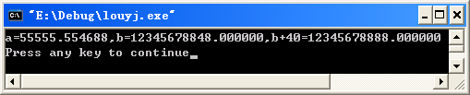
例2.3.1 实型数据的舍入误差示例。
#include <stdio.h>
int main(void)
{
float a,b,c;
a=55555.55555;
b=123456.789e5;
printf ("a=%f,b=%f,b+40=%f\n",a,b,b+40);
return 0；
}
a,b应是原值输出，但结果已发生误差；
从b+40的结果看虽然增加了40，但仍比b的初值小，结果没有意义。这是因为float的有效位数只有七位。
C语言程序设计

Slide 28
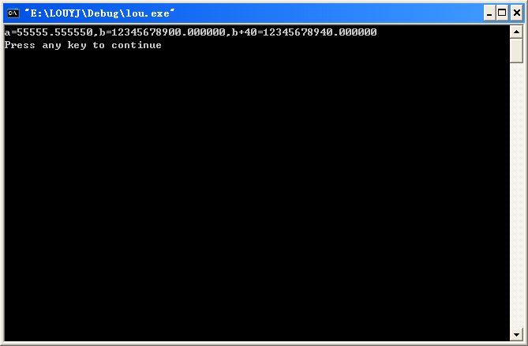
若将程序中的float改为double类型：
#include <stdio.h>
int main(void)
{
double a,b,c;
a=55555.55555;
b=123456.789e5;
printf ("a=%lf,b=%lf,b+40=%lf\n",a,b,b+40);
return 0；
}
C语言程序设计

Slide 29
3. 字符型 (char)
American Standard Code for Information Interchange(ASCII)
美国标准信息交换码
用于描述单个字符信息，’a’、’7’；
字符型数据存储时占用1个字节(8位)，它实际存储的是字符对应的ASCII码。如一个char型数据’A’，其ASCII码为65，故实际存储的内容是65。
char型数据为有符号字符，取值范围为-128～127，unsigned char型数据为无符号字符，取值范围为0～255。可打印的字符总是正的。
字符型数据与整型数据可以通用，字符型数据所有的性质与一字节整型量相同。
C语言程序设计

Slide 30
常用ASCII码对照表
字符 | 十进 | 字符 | 十进 | 字符 | 十进 | 字符 | 十进 | 字符 | 十进 | 字符 | 十进
0 | 48 | G | 71 | W | 87 | - | 45 | f | 102 | v | 118
1 | 49 | H | 72 | X | 88 | / | 47 | g | 103 | w | 119
2 | 50 | I | 73 | Y | 89 | , | 44 | h | 104 | x | 120
3 | 51 | J | 74 | Z | 90 | % | 37 | i | 105 | y | 121
4 | 52 | K | 75 | 空格 | 32 | > | 62 | j | 106 | z | 122
5 | 53 | L | 76 | 换行 | 10 | ? | 63 | k | 107
6 | 54 | M | 77 | . | 46 | # | 35 | l | 108
7 | 55 | N | 78 | < | 60 | @ | 64 | m | 109
8 | 56 | O | 79 | ( | 40 | ‘ | 39 | n | 110
9 | 57 | P | 80 | + | 43 | = | 61 | o | 111
A | 65 | Q | 81 | & | 48 | “ | 34 | p | 112
B | 66 | R | 82 | ! | 33 | a | 97 | q | 113
C | 67 | S | 83 | $ | 36 | b | 98 | r | 114
D | 68 | T | 84 | * | 42 | c | 99 | s | 115
E | 69 | U | 85 | ) | 41 | d | 100 | t | 116
F | 70 | V | 86 | ; | 59 | e | 101 | u | 117
C语言程序设计

Slide 31
例2.3.2 字符型常量与整型常量混合使用实例。
#include <stdio.h>
void main( )
{
printf ("%c, %d\n",’a’,’a’);
printf ("%c, %d\n", ’?’,’?’);
printf ("%c, %d\n", 65,65);
printf ("%c, %c\n", 117,’u’);
}
a, 97
?, 63
A, 65
u, u
C语言程序设计

Slide 32
2.3.2 基本数据类型扩充
短整型：short int 简写short
short型的数据是有符号整型数据， short型的数据的长度要小于等于int型数据，在内存中占用2个字节（16位），取值范围在 - 2¹⁵~2¹⁵-1；
C语言程序设计

Slide 33
长整型：long int，简写long
long型的数据是有符号整型数据，long型的数据的长度要大于等于int型数据，在内存中占用4个字节（32位），取值范围在 - 2³¹~2³¹-1；
主要用于处理一些比较长的整数问题。
C语言程序设计

Slide 34
无符号类型：unsigned
unsigned 可以加在int 型、short型、long型、char型的前面，把这些有符号的类型定义为无符号类型。
有符号类型和无符号类型的区别：
  有符号类型的数据的二进制形式的最高位都表示符号：最高位为0→正数；最高位为1→负数；所以对于一个4字节int类型数，它只有31位表示int类型数据；
  无符号类型的数据的二进制形式的最高位不表示符号，对于一个4字节int类型数，32位都表示数据；但是只表示正数。
C语言程序设计

Slide 35
基本数据类型
类型
符号
关键字
所占位数
数的表示范围
(signed)int
32
- 2147483648~2147483647
有
(signed)short
16
-32768~32767
整型
(signed)long
32
-2147483648~2147483647
unsigned short
32
0~4294967295
unsigned int
无
16
0~65535
unsigned long
32
0~4294967295
实型
有
float
32
3.4e-38~3.4e38
有
double
64
1.7e-308~1.7e308
字符型
有
char
8
-128~127
无
unsigned char
8
0~255
☆说明：数据类型所占字节数编译器不同而不同
C语言程序设计

Slide 36
常用数据类型
整型 | int | 整型
 | short int | 短整型
 | long int | 长整型
实型（浮点型） | float | 单精度浮点型
 | double | 双精度浮点型
字符型 | char | 字符型
C语言程序设计

Slide 37
2.3.3 常量与变量
在C语言中，数据常有常量和变量之分；
程序运行过程中其值不能被改变的量称为常量。
程序运行过程中其值可以改变的量，称为变量。
常量和变量都有数据类型；
C语言程序设计

Slide 38
常量
在C语言中，将常量分为：
  整型常量
  实型常量
  字符型常量
  字符串常量
  符号常量
C语言程序设计

Slide 39
整数常量
三种表示形式：
  十进制整数：首字符非0（除非本身是0）的数字序列。如 123、- 60、0
  八进制整数：0开始的数字序列，只允许用0～7。如 0123
  十六进制整数：0x 或 0X 开头的数字序列，用字母 a～f 或 A～F 表示其余6个数字。如0x12
☆常量的十进制、八进制和十六进制表示形式只是整数的不同书写形式，是为编程方便。计算机内存储的只能是二进制。
C语言程序设计

Slide 40
实数常量
当整数或小数部分为0时可以省略，但小数点不能省略
小数形式：整数部分.小数部分
例： 123.、
- .123、
0.0、
12.5。
指数形式：尾数 + E(e) + 指数
例：12.3e2 、
2.3E - 21
指数形式适用于表示较大或较小的数。
e之前必须有数字，且e后面的指数必须为整数。
如：128e2或128E2都代表128×10² 。
如果实型常量后缀是“f”或“F”，则被当成float型，否则，C语言编译系统总是将实型常量处理成双精度的。
C语言程序设计
Notes:
••例: 123.456可以表示为：123.456e0, 12.3456e1, 1.23456e2, 1.23456e3等，其中的1.23456e3为“规范化指数形式”。

Slide 41
字符常量
单引号括起来的单个字符。如： ‘a’
在计算机的存储器中，字符型常量的值为该字符所对应的ASCII码值；
例：‘A’→65；‘a’→97；‘0’→48
整数在计算机存储器中存放的是其值；
例：0→0、5 →5、125 →125
区别字符‘0’ 和数字 0 ：
  字符‘0’在存储器中的值为：
  数字 0 在存储器中的值为：
48
0
C语言程序设计

Slide 42
字符常量可以象整数一样参与运算：
例：void main () {
char c1，c2；
  c1 = ‘a’；c2 = ‘b’；
  c1 = c1 - 32； c2 = c2 - 32；
  printf(“%c，%c”，c1，c2)；
  }
程序执行开始点
定义变量c1，c2
对c1，c2赋值
对c1，c2计算
输出c1，c2
A，B
97
65
98
c1
c2
66
C语言程序设计

Slide 43
转义字符
C 语言中，一些特殊的字符没有字符常量，例如空格、换行符等。
因此，通常使用转义字符表示ASCII码字符集中不可打印的控制字符和特定功能的字符。
转义字符是一组以“\”开头的特殊字符序列，用来表示任何可以输出的字母字符、专用字符、控制字符、图形字符。
C语言程序设计

Slide 44
常用转义字符及其应用
字符形式 | 含义 | ASCII码
\n | 换行 | 10
\t | 水平制表（下一个Tab) | 9
\b | 退格 | 8
\r | 回车 | 13
\f | 换页 | 12
\\ | 反斜杠 \ | 92
\‘ | 单引号（撇） | 39
\“ | 双引号 | 34
\ddd | 1到3位八进制代表的字符
\xhh | 1到2位十六进制代表的字符
C语言程序设计

Slide 45
/*功能：使用转义字符控制数据的输出*/
#include<stdio.h>
void main()
{
char c1 = ‘A'，c2 = ‘N'；
printf("a\tbc\tABC\n")；
printf("xyz\t%c %c"，c1，c2)；
}
想一想，本程序的结果是什么？
a
bc
ABC
xyz
A
N
C语言程序设计

Slide 46
字符串常量
双引号括起来的字符序列。如“goodbye”，“0”等
字符串以字符数组形式存储在计算机中。存储时串尾被自动加上字符‘\0’，以标志字符串的结束。
例：
G | O | O | D | B | Y | E | \0
字符常量与字符串常量的区别：
  字符常量是单个字符，而字符串常量则可以包含零个或多个字符。
  ‘A’与 “A”的区别：
65
65 | \0
‘A’
“A”
C语言程序设计

Slide 47
符号常量
用一个标识符代表一个常量，叫符号常量；
符号常量的定义语句格式为：
#define 符号常量名 常量 ——宏定义
  不加分号
#include <stdio.h>
#define PI 3.14159 /*定义PI代表串3.14159*/
void main()
{ float r ，s ；
scanf ( “ %f "， &r) ；
s = PI*r *r ；
printf(“s = %7.2f\n”，s)；
}
C语言程序设计
Notes:
如果要修改常数值，只要修改#define就可以了
宏定义是C提供的三种预处理功能的其中一种，这三种预处理包括：宏定义、文件包含、条件编译

Slide 48
引入符号常量的意义：
  从外表看，它是标识符，像变量；但实质上，它是常数，它的值不能通过赋值或输入加以改变。
  在程序编译时，符号被替换成定义的常数
  使用符号常数，程序含义清楚
  易于程序的修改
C语言程序设计

Slide 49
变量
C程序中用到的所有变量都必须先定义，再使用
变量定义的一般形式为：
数据类型名 变量名1，变量名2….;
  变量名属于标识符
数据类型决定了该变量存储的数据的含义，即变量可以存放哪种类型的数据
例： int a;
1) int 是整型类型名；int代表整数类型数据的集合；
2) a是标识符，代表变量名；
3) a中可以存储任意想存的表达范围内的整数。
C语言程序设计
Notes:
C语言中变量的使用遵循的原则是：先定义、后使用。这就保证了变量名使用的正确性，因为未定义的变量是不能被识别的。
若使用了未定义的变量，编译系统会将其作为语法错误提示给编程者。这样就可以避免因拼写错误而给程序执行结果带来的影响。

Slide 50
变量与内存
对于每个变量，编译系统会在编译时为其分配相应的内存空间，变量名实际上是对应计算机内存中的地址。
不同类型的变量具有不同大小的存储空间。
C语言程序设计

Slide 51
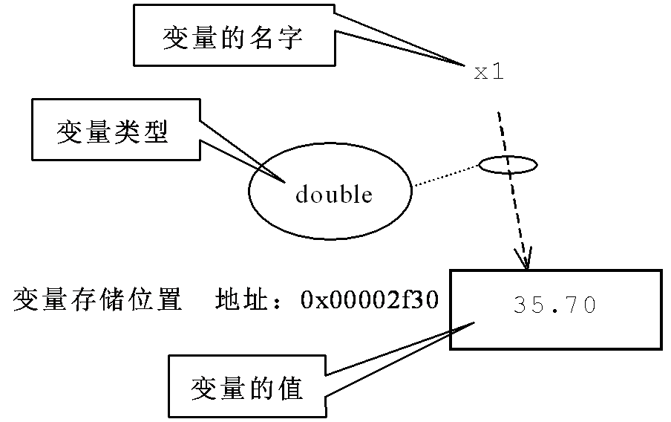
double x1=35.70;
C语言程序设计

Slide 52
变量的初始化和赋值
例：变量初始化
int i = 0 ;
int a = 5 , b = 5 , c = 5;
char c = 'a' ;
变量赋值
int i；
i=10；
注意：
int a=b=c=10; 错误！
int a,b,c;
a=b=c=10; 正确！
用赋值语句和初始化的方法都能使变量获得一个值，区别：
  赋值语句在程序运行阶段将值赋给变量；
  初始化在编译时将变量的值存放到系统为变量分配的内 存单元中；
C语言程序设计

Slide 53
主要内容
2.1 程序的基本结构
2.2 基本概念
2.3 数据类型
2.4 运算符与表达式
2.5 数据类型的转换
2.6 数据的输出和输入
2.7 数学函数
2.1 程序的基本结构
2.2 基本概念
2.3 数据类型
2.4 运算符与表达式
2.5 数据类型的转换
2.6 数据的输出和输入
2.7 数学函数
C语言程序设计

Slide 54
运算符：描述运算的特殊符号，C 语言的所有运算符都用一个或两个特殊字符表示（个别例外）
表达式：描述计算的最基本结构。由计算对象和运算符“按一定规则”构成。
根据运算对象的个数的不同分为：单目、双目和多目运算符
例： 237 + 23 * 37 - 14
C语言程序设计

Slide 55
运算符表
运算符 | 解释 | 结合方式
() [] -> . | 括号（函数等），数组，两种结构成员访问 | 由左向右
! ~ ++ -- + - * & (类型) sizeof | 否定，按位否定，增量，减量，正负号， 间接，取地址，类型转换，求大小 | 由右向左
* / % | 乘，除，取模 | 由左向右
+ - | 加，减 | 由左向右
<< >> | 左移，右移 | 由左向右
< <= >= > | 小于，小于等于，大于等于，大于 | 由左向右
== != | 等于，不等于 | 由左向右
& | 按位与 | 由左向右
^ | 按位异或 | 由左向右
| | 按位或 | 由左向右
&& | 逻辑与 | 由左向右
|| | 逻辑或 | 由左向右
? : | 条件 | 由右向左
= += -= *= /= &= ^= |= <<= >>= | 各种赋值 | 由右向左
, | 逗号（顺序） | 由左向右
C语言程序设计

Slide 56
2.4.1 算术运算符和算术表达式
1 算术运算符
运算符 使用形式 意义
+ 一元和二元运算符 一元正号，二元加法
- 一元和二元运算符 一元负号，二元减法
* 二元运算符 乘法运算
/ 二元运算符 除法运算
% 二元运算符 取模运算（求余数）
☆由+/–的上下文可确定是“一元”还是“二元”
C语言程序设计

Slide 57
求余运算A % B表示：求A 除以 B 的余数
求余运算要求%两侧都是整型数据。
例： 8%5 的运算结果： 8/5 的运算结果：
  在 C 程序中，两个整数相除(整除)，会自动舍去小数部分
  例： 5.6/2 ： 8.43/5：
  如果参加运算的两个数中有一个数为实数，则结果是实数
  (实数除法)
3
1
2.800000
1.686000
C语言程序设计

Slide 58
2 算术表达式
算术表达式：用算术运算符和括号将运算对象连接起来的式子称为算术表达式。
C语言程序设计

Slide 59
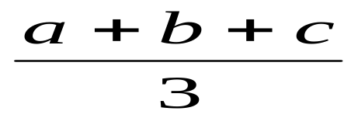
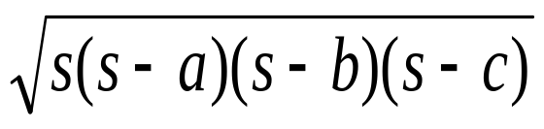
（1）求三个数的算术平均值
代数表达式：ave=
算术表达式：ave=(a + b + c)/3
（2）根据三角形三边计算三角形面积
代数表达式：
算术表达式：sqrt(s*(s-a)*(s-b)*(s-c))
（3）根据半径计算圆的周长
代数表达式： s=2πr
算术表达式：s=2*3.14159*r
C语言程序设计

Slide 60
课堂练习：
1.下列运算符的操作数不能是float型的运算符是（ ）。
A. * B. % C. ―― D. /
2.执行以下程序段，c的值是（ ）。
int a=1,b=2,c;
c=a/b;
A. 0 B. 1/2 C. 0.5 D. 1
正确答案： B
正确答案： A
C语言程序设计

Slide 61
3 表达式求值
表达式求值应注意
  运算符的优先级
  结合方向
  （多个）运算对象的求值顺序
  括号的意义
C语言程序设计

Slide 62
优先级：运算符在表达式中相邻出现时，优先级高的运算符先算。
  一元 + ,-(高) *,/,%(中) 二元 + ,-(低)
结合方式：同优先级运算符相邻时的计算顺序
一元算术运算符自右向左结合，二元算术运算符自左向右结合。
括号：改变计算顺序，括号括起的部分先算。
C语言程序设计

Slide 63
算术运算符优先级表
 | 运算符 | 解释 | 同级结合方式
算术运算 | () | 括号 | 由左向右
 | + - | 一元正负 | 自右向左
 | * / % | 乘，除，取模 | 由左向右
 | + - | 二元加减 | 由左向右
C语言程序设计

Slide 64
长度运算符sizeof()
单目运算符，计算变量或数据类型在该编译环境中所占内存字节数。
  int a;
  sizeof(a)
    求整型变量 a 的长度，值为4(bytes)
  sizeof(int)
    求整型的长度，值为4 (bytes)
  sizeof(double)
    求双精度浮点型的长度，值为8 (bytes)
C语言程序设计

Slide 65
自增运算符 ++ 和自减运算符 --
++ 运算符的作用：是使变量的值增 1。
++
原始值
原始值+ 1
变量
变量
-- 运算符的作用：是使变量的值减1。
--
原始值
原始值- 1
变量
变量
C语言程序设计

Slide 66
自增和自减运算只能应用于整型变量和指针型变量。
++ 和 -- 可以写在变量的左侧或右侧；而且其意义不同。
  “ ++ 变量名”和“ -- 变量名”：
  先做运算，后取值
  “变量名 ++ ”和“变量名 -- ”：
  先取值，后做运算
C语言程序设计

Slide 67
例：
变量I
10
N = I ++
11
？
变量I
0
？
变量N
10
变量N
变量I
10
N = ++ I
11
？
变量I
变量N
0
？
变量N
11
C语言程序设计

Slide 68
课堂练习：
已知 i = 7
j = i ++ ； j = ? i = ?
j = ++ i； j = ? i = ?
7
8
8
8
C语言程序设计

Slide 69
课堂练习：
若 k 和 j 为 int 型变量，运算表达式
j=3;
k=++j;
j++;
执行后，变量 k 的值为_____，变量 j 的值为______ 。
4
5
C语言程序设计

Slide 70
说明
自增和自减运算符的运算对象不能是常量或表达式，只能是单个变量。变量类型可以为整型、字符型和实型。
自增和自减运算符的结合方向是“自右向左”。
  例：
  - i ++ 等价于 - (i ++ )；
  * i ++ 等价于 *(i ++ )；
C语言程序设计

Slide 71
运算符优先级表
 | 运算符 | 解释 | 同级结合方式
算术运算 | () | 括号 | 由左向右
 | ++ -- + - sizeof | 增减量 一元正负 | 自右向左
 | * / % | 乘，除，取模 | 由左向右
 | + - | 二元加减 | 由左向右
C语言程序设计

Slide 72
2.4.2 赋值运算符和赋值表达式
赋值：在计算机程序中，要完成这样一种操作，将一个表达式的计算结果送到一个变量当中。
简单的赋值运算符：=
赋值表达式：变量名 = 表达式
赋值运算符的结合性：自右向左
例如：a = b = c 相当于 a = (b = c)
C语言程序设计

Slide 73
算术运算符与“=”结合在一起，形成复合的赋值运算符。
例如：
i += 2 等价于 i = i + 2
a %= 3 等价于 a = a % 3
a * = b + 5 等价于 a = a * (b + 5)
C语言程序设计
Notes:
赋值运算符 + =
执行结果：
将“ = ”左侧的变量与“ = ”右侧的表达式的值的和送入“ = ”左侧的变量中。
例：a + = x + y；
执行过程：
计算表达式“a + (x + y)”的值；
将计算结果送入变量名“a”中；
结果：x，y值不变；a的值变为a + (x + y)的值；

Slide 74
运算符优先级表
 | 运算符 | 解释 | 同级结合方式
算术运算 | () | 括号 | 由左向右
 | ++ -- + - sizeof | 增减量 一元正负 | 由右向左
 | * / % | 乘，除，取模 | 由左向右
 | + - | 二元加减 | 由左向右
赋值运算 | = += -= *= /= %= | 各种赋值 | 由右向左
C语言程序设计

Slide 75
2.4.3 逗号运算符和逗号表达式
形式：表达式1，表达式2 ，…，表达式n
执行时先求值表达式1，后求值表达式2，以表达式n的值作为整个逗号表达式的值。
优先级最低（低于赋值），从左向右结合
x=(a=3,6*a)
a=3 x=18
x=(a=3*5,a*4), a+15
表达式值30，x=60
  运算次序：将3*5的结果15赋值给变量a，再计算括号内第二个表达式的值，结果为60，60是运算至此括号所构成表达式的值，此时a的值仍为15，最后计算整个表达式的值为30
C语言程序设计

Slide 76
运算符优先级表
 | 运算符 | 解释 | 同级结合方式
算术运算 | () | 括号 | 由左向右
 | ++ - - + - sizeof | 增减量 一元正负 | 由右向左
 | * / % | 乘，除，取模 | 由左向右
 | + - | 二元加减 | 由左向右
赋值运算 | = += -+ *= /= %= | 各种赋值 | 由右向左
逗号运算 | ， | 逗号（顺序） | 由左向右
C语言程序设计

Slide 77
主要内容
2.1 程序的基本结构
2.2 基本概念
2.3 数据类型
2.4 运算符与表达式
2.5 数据类型的转换
2.6 数据的输出和输入
2.7 数学函数
2.1 程序的基本结构
2.2 基本概念
2.3 数据类型
2.4 运算符与表达式
2.5 数据类型的转换
2.6 数据的输出和输入
2.7 数学函数
C语言程序设计

Slide 78
自动类型转换
  运算转换
  赋值转换
强制类型转换
C语言程序设计

Slide 79
2.5.1 自动类型转换
1 运算转换
语言允许数据值从一种类型转换成另一种类型；
在进行运算时，不同类型的数据要先自动转换成同一类型，然后进行运算。转换的规则按图所示：
高
double← float
转换由编译系统自动完成。
转换按数据长度增加的方向
进行，即按“向高看齐”的
原则提升“较低”类型，以
保证不降低精度。
long
unsigned
低
int ← char， short
C语言程序设计

Slide 80
2 赋值转换
（1）实型赋予整型，舍去小数部分。
（2）整型赋予实型，数值不变，但将以浮点形式存放，即增小数部分（小数部分的值为0）。
（3）字符型赋予整型，由于字符型为一个字节，而整型为四个字节，因此将字符的ASCII码值放到整型变量的低八位中，高二十四位为0。
（4）整型赋予字符型，只把低八位赋予字符型变量。
（5） double型赋予 float型，丢失的部分按四舍五入向前进位。
C语言程序设计

Slide 81
注意：
一个long型或double型数据给一个int型或float型变量赋值时，可能会引起数值溢出。
如果赋值运算符两边的数据类型不相同，系统将进行类型转换，即把赋值号右边的类型换成左边的类型，如果右边表达式的数据类型长度比左边长时，将丢失一部分数据，这样会降低精度。
C语言程序设计

Slide 82
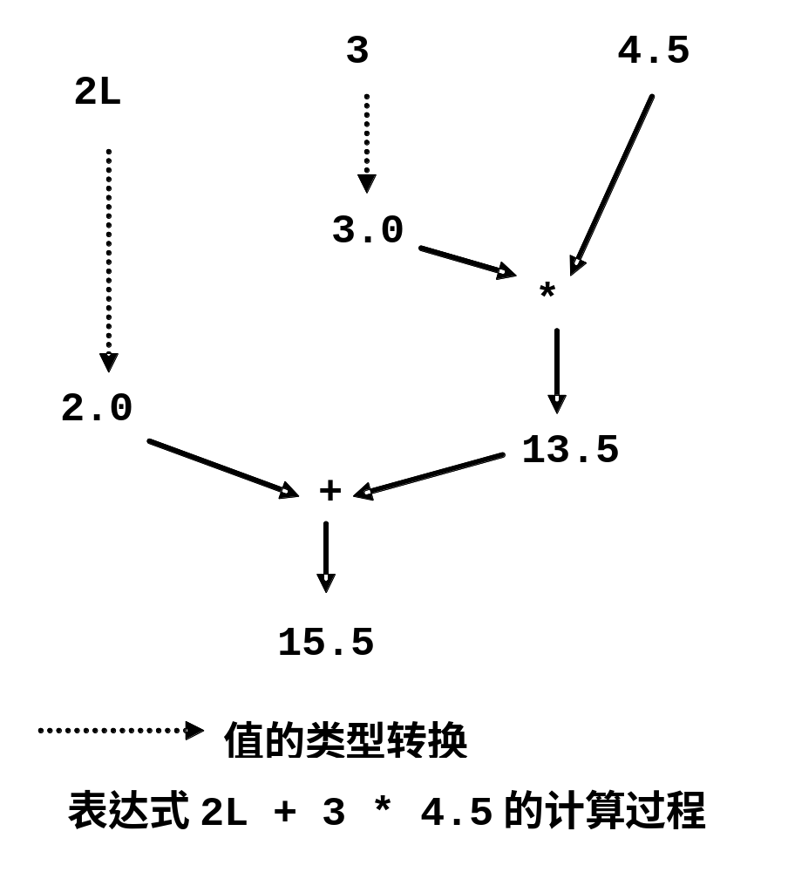
C语言程序设计

Slide 83
课堂练习：
已知： double a; float b; int c; char d;执行
语句c=(d+b)*c-a;后，变量c的数据类型是( )。
A. double B. float
C. int D. char
正确答案： C
C语言程序设计

Slide 84
2.5.2 强制类型转换
强制类型转换运算符，将一个类型的变量值强制转换为另一种类型。
一般格式为：
(类型标识符)表达式
例如：
k =(int)((int)x +(float)i)
(float)(x = 85)
C语言程序设计

Slide 85
对一个变量进行强制转换后，得到一个新的类型的数据，但原来变量的类型不变。
例如：
若x原为实型变量且值为2.6，在执行
i = (int)x
后得到一个整数 2，并把它赋给整型变 量 i，但 x 仍为实型，值为2.6。
C语言程序设计

Slide 86
课堂练习：
若有定义：float a=3.9, b=6.9; int c; 执行语
句c=a+(int)(a+b)%3/2; 后，c的值为（ ）。
A. 3 B. 3.9
C. 4 D. 4.4
正确答案： A
C语言程序设计

Slide 87
主要内容
2.1 程序的基本结构
2.2 基本概念
2.3 数据类型
2.4 运算符与表达式
2.5 数据类型的转换
2.6 数据的输出和输入
2.7 数学函数
2.1 程序的基本结构
2.2 基本概念
2.3 数据类型
2.4 运算符与表达式
2.5 数据类型的转换
2.6 数据的输出和输入
2.7 数学函数
C语言程序设计

Slide 88
输出：计算机向外部输出设备（显示器,打印机等) 输出数据
输入：从输入设备（键盘,鼠标,扫描仪等）向计算机输入数据
C语言本身不提供输入输出语句，输入和输出操作是由C函数库中的函数来实现的
在使用系统库函数时，要用预编译命令“#include”包含有关的头文件
  #include <stdio.h> //标准输入输出库函数
C语言程序设计

Slide 89
格式输出函数printf
  格式：printf(“格式控制串”，输出表列)
  功能：按指定格式向显示器输出数据
  返值：正常，返回输出字节数；出错，返回EOF(-1)
  格式控制串：包含三种信息
    格式说明：由“%”和格式字符组成，用于指定输出格式
    普通字符：需要原样输出的字符
    转义字符：用于控制输出
  输出表列：要输出的数据（可以没有，多个时以“,”分隔）
C语言程序设计

Slide 90
普通字符 输出表列
printf(“sum=%d\n”, sum);
格式说明 转义字符
普通字符 输出表列
printf(“%d,%d\n”, a,b);
格式说明 转义字符
C语言程序设计
Notes:
格式说明符，必须按从左到右的顺序，与输出表列中的每个数据一一对应，否则就会出错。
格式字符紧跟在%后面就作为格式字符，否则将作为普通字符使用。
Printf(“c=%c,f=%f\n”,c,f);

Slide 91
常用printf转换描述
转换描述 | 对应参数类型 | 实现的转换
%d | int | 输出十进制整数
%md | int | 输出十进制整数，m为输出最小宽度 （如数据的位数小于m，则左端补空；若数据位数大于m，则按实际长度输出）
%ld | long | 输出十进制长整数
%f | float, double | 按带小数形式输出实数
%m.nf | float,double | 按带小数形式输出实数，m为输出最小宽度，n为小数点后位数。 （如数据的位数小于m，则左端补空；若数据位数大于m，按实际长度输出。小数位数被截断时按四舍五入输出）
%Lf | long double | 实数转换输出
%c | char， int | 输出字符
%s | 字符串 | 输出字符串
输出参数类型和转换描述类型、个数必须一致，否则出错
C语言程序设计

Slide 92

例2.6.1：
  int a = -1 , b = 25 , c = 125 ;
  long x=356142;
  printf("%d,%5d\n" , a, b);
  printf("%5d,%2d\n" , c , c);
  printf("%ld,%d\n" , x , x);
输出结果为：
C语言程序设计
Notes:
强调输出多个数据时格式控制和输出表列的对应关系，多个输出用,号分割

Slide 93
格式输入函数scanf
  格式：scanf(“格式控制串”，地址表列)
  功能：按指定格式从键盘读入数据，存入地址表指定 的存储单元中，并按回车键
  返值：正常，返回输入数据个数
  格式控制串：与printf函数含义相同，由若干个格式说明 构成，其作用是控制转换输入数据的类型。
  地址表列：由若干个地址构成，可以是变量的地址，也可 以是字符串的首地址。 变量的地址必须在变量 名前加’&‘符号。
C语言程序设计

Slide 94
常用的 scanf 转换描述
转换 描述 | 参数变量类型 | 所要求的实际输入
%d | int | 十进制整数
%ld | long | 十进制整数
%f | float | 十进制数,可带小数及指数部分
%lf | double | 十进制数,可带小数及指数部分
%Lf | long double | 十进制数,可带小数及指数部分
☆ 注意实数类型的转换描述与printf的差异。
C语言程序设计

Slide 95
多个输入数据的分隔问题
用隐含的分隔符：在输入数据中用空格或换行符分隔数据。
int n; double x; float y;
scanf("%d%lf%f", &n, &x, &y);
23 □2.345 □ 2.345 ↙
23
2.345 □ 2.345 ↙
C语言程序设计

Slide 96
多个输入数据的分隔问题
使用显示分隔符：在格式说明符中还可以有其它字符，在输入字符时应输入与这些字符相同的字符。
输入时无，号数据不能正常读入
int n; double x; float y;
scanf("%d，%lf，%f", &n, &x, &y);
输入形式：23 ，2.345 ， 2.345 ↙
scanf("%d□%lf□%f", &n, &x, &y);
输入形式：23 □2.345 □ 2.345 ↙
C语言程序设计

Slide 97
字符型数据的输入输出
字符输入函数
  格式：getchar( )
  功能：从键盘读一字符
  返值：正常，返回读取的代码值；出错，返回EOF(-1)
字符输出函数
  格式：putchar( c )： c为字符常量、变量或表达式
  功能：把字符c输出到显示器上
  返值：正常，为显示的代码值；出错，返回EOF(-1)
C语言程序设计

Slide 98
      输入函数留下的“垃圾”：
例 int x;
char ch;
scanf(“%d”,&x);
ch = getchar();
printf(“x=%d,ch=%d\n”,x,ch);
执行：123↵
输出：x=123,ch=10
解决方法：用格式串中空格或“%*c”来“吃掉”
例 int x;
char ch;
scanf(“%d”,&x);
scanf(“ %c”,&ch);
或 scanf(“%*c%c”,&ch);

Slide 99
主要内容
2.1 程序的基本结构
2.2 基本概念
2.3 数据类型
2.4 运算符与表达式
2.5 数据类型的转换
2.6 数据的输出和输入
2.7 数学函数
2.1 程序的基本结构
2.2 基本概念
2.3 数据类型
2.4 运算符与表达式
2.5 数据类型的转换
2.6 数据的输出和输入
2.7 数学函数
C语言程序设计

Slide 100
C标准库提供了许多函数，称标准函数，标准函数名由小写字母构成。实现许多功能，用户直接调用可以使用。如printf。
其中有一组数学函数，实现常用数学函数计算，可作为对象出现在表达式中，函数值相当于表达式，可参与计算。
C语言程序设计

Slide 101
使用形式：
函数名(实参, ...,实参)
调用数学函数时，要给出函数名，后面是一对圆括号，括号内是使用函数所需的参数，参数可以是常量、变量或表达式
例2.7.1：计算并打印2的3次方的语句可以写成：
printf(“%7.2f”, pow(2.0 , 3.0));
调用的数学函数pow需要两个参数，这两个参数都是
double型的，返回值也是double型的
语句执行结果为：打印 8.00。
C语言程序设计

Slide 102
常用数学函数
函 数 名 | 功 能 | 举 例
fabs(x) | 计算x的绝对值 | fabs(-3.5)等于3.5
sqrt(x) | 计算x的非负平方根 | sqrt(16.0)等于4.0
exp(x) | 计算指数函数e^{x} | exp(1.0)等于2.71828
log(x) | 计算x的自然对数ln x | log(2.718282)等于1.0
log10(x) | 计算以10为底的对数函数log₁₀x | Log10(10.0)等于1.0
pow（x,y） | 计算x^{y} | pow(2.0,3.0)等于8.0
sin(x) | 正弦函数 | sin(0.0)等于0.0
cos(x) | 余弦函数 | cos(0.0)等于1.0
☆ 使用标准库数学函数，程序前面写 #include <math.h>
C语言程序设计

Slide 103
课堂小测试

Slide 104
一、选择题
以下叙述中正确的是：
(a) C 程序由主函数组成
(b) C 程序由函数组成
(c) C 程序由函数和过程组成
(d) C 程序由子函数组成
√
C语言程序设计

Slide 105
ab
以下不能正确表示算式 —— 的是：
(a) (a*b)/c*d (b) a*b/(c*d)
(c) a /c *b/d (d) a*b/c/d
cd
√
解答：c 语言中表达式的计算是按算符的优先级来进行的。
C语言程序设计

Slide 106
以下的变量定义中合法的是：
(a) float 3_four = 3.4;
(b) int _abc_ = 22;
(c) double a = 1+4e2.0;
(d) short do = 15;
√
C语言程序设计

Slide 107
C 语言中运算对象必须是整型的运算符是：
  (a) %= (b) /
  (c) = (d) **
√
C语言程序设计

Slide 108
若有 int k=11；则表达式(k++ *1/3)的值是：
  (a) 0 (b) 3
  (c) 11 (d) 12
√
执行过表达式后k的值是：
12
C语言程序设计

Slide 109
二、填空
主
一个 C 程序必须有一个_____函数一个C 程序必定从______函数开始执行。
主
C语言程序设计

Slide 110
关键字
C 语言中的标识符可分为_______、______________和预定义标识符三类。
用户标识符
预定义标识符：系统定义的、用于编译预处理命令中的标识符。如：include、define等
C语言程序设计

Slide 111
C 语言程序中的数据，在计算机内存储器中最小的存储单位称为______，其中只能存放_______进制数。
位
二
C语言程序设计

Slide 112
课后练习

Slide 113
变量的定义
int a ， b ， c；
指定a，b，c为整型变量
unsigned lower
指定lower为无符号整型变量
float x，y；
指定x，y为实型变量
double z；
指定z为双精度实型变量
char c1，c2；
指定c1，c2为字符型变量
C语言程序设计

Slide 114
转义字符程序测试
#include <stdio.h>
void main() {
printf( "this is one program in c \n");
printf("\nthis is one program in c");
printf("\athis is one program in c \n");
printf("this is one program in c \n");
printf("\b\bthis is one program in c \n");
printf("this is one program in c ");
printf("\rsecond program \n");
printf("this is one program in c ");
printf("\tsecond program \n");
printf("this is one program in c ");
printf("\101 second program \n");
printf("this is one program in c ");
printf("\x1a second program \n"); }
C语言程序设计

Slide 115
按要求写语句
unsigned long L1
1. 定义一个无符号长整变量 L1；
定义一个无符号短整变量 S1；
unsigned short S1
定义一个浮点类型变量 F1；
float F1
定义一个双精度变量 D1；
double D1
C语言程序设计

Slide 116
写出下列算数表达式的值
x + a%3*(int)(x + y)%2/4
设x = 2.5，a = 10，y = 4.7
  x = 2.5； a = 10 ； y = 4.7；
  a%3→ 10%3 → 1
  (int)(x + y) → (int)7.2 → 7
  [a%3]*[(int)(x + y)] → 1*7 → 7
  {[a%3]*[(int)(x + y)]}%2 →7%2 →1
  {{[a%3]*[(int)(x + y)]}%2}/4 →1/4 →0
  x + {{[a%3]*[(int)(x + y)]}%2}/4 →2.5 + 0
  最后结果：2.5
C语言程序设计

Slide 117
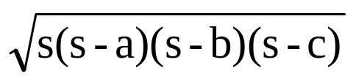
简单程序设计
例 ：输入三角形的三边长，求三角形的面积。
分析:输入三角形的三边，用下述公式计算三角形的面积：
其中 s=(a+b+c)/2
/*功能：输入三角形三边，计算面积*/
#include <stdio.h>
#include <math.h>
void main()
{
double a , b , c , s , area;
printf("Please enter 3 sides of a triangle:\n");
scanf("%lf,%fl,%lf",&a , &b , &c);
s = (a + b + c)/2.0;
area = sqrt(s * (s - a) * ( s - b) * (s - c));
printf("a=%7.2f,b=%7.2f,c=%7.2f,s=%7.2f\n",a,b,c,s);
printf("area=%7.2f\n",area);
}
C语言程序设计

